Slide 1
Структурна лінгвістика. Вступ.

Slide 2
План
Поняття структурної лінгвістики.
Система і структура мови.
Структурна лінгвістика – історичні віхи
А) ідеї Ф. де Соссюра
Б) Копенгагенська школа структуралістів
В) Американська школа структуралізму.
Г) Празька школа функціональної лінгвістики
Д) Лондонська школа

Slide 3
Структу́рна лінгві́стика
мовознавча дисципліна, об'єктом якої є мова, а предметом — формальна будова і організація мови загалом, а також формальна будова її твірних елементів (у плані вираження та в плані змісту).

Slide 4
О.О. Потебня

Slide 5
І. Бодуен де Куртене «Вибрані твори з загального мовознаства»

Slide 6
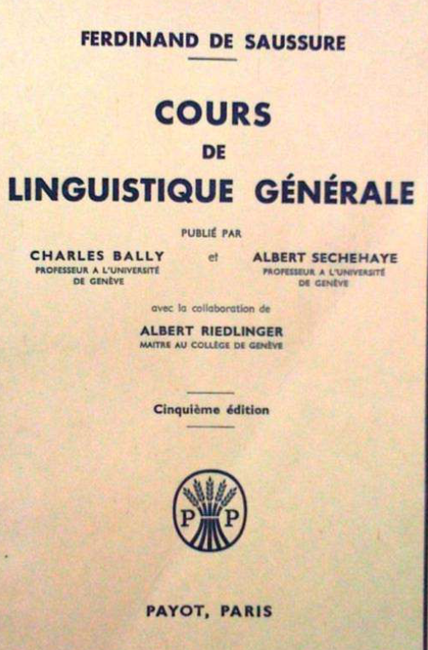
Ф. де Соссюр «курс загальної лінгвістики»

Slide 7
МОВА
комунікативна семіотична система, що має свою структуру, яка твориться відношеннями мовних одиниць

Slide 8
СИСтема і структура мови
Структура мови — це будова мови в її ієрархічній співвідносності, за якою елементи нижчих рівнів закономірно використовуються для будови одиниць вищого рівня: на базі звуків утворюються частини мови, а з слів — речення.
Система мови — це інвентар її одиниць, що об’єднуються у категорії та яруси за типовими відношеннями.

Slide 9
Одиниці мови
її постійні одиниці, що відрізняються одна від одної призначенням, будовою, місцем у системі мови.
Номінативні (слово), комунікативні (речення) та стройові (фонеми, морфеми) — одиниці мови розподіляються за категоріями і за ярусами, які називаються рівнями.
Категорії мови — групи однорідних одиниць мови, що об’єднуються на основі спільної категоріальної ознаки (як правило, семантичного — категорії виду, часу, відмінка, роду, числа та ін.).
Ярус (рівень) мови — це сукупність однотипних одиниць і категорій.

Slide 10
основні функціонально-структурні компоненти мови
фонетика (звуковий склад),
лексика (сукупність слів)
граматика (набір правил та засобів для їх реалізації).

Slide 11
Рівні вираження ЗМІСТУ
Фонемний.
Морфемний.
Рівень слова передає вже конкретні елементи змісту, але саме по собі слово, якщо воно не оформлене як речення, змісту ще не виражає.
Рівень словосполучення уточнює значення окремих слів як виражальних засобів, готує їх до вираження конкретного змісту, моделює зв’язки між явищами.
Зміст виражається реченням, але, як правило, одного речення буває недостатньо для вираження певної інформації. Тоді речення входить у текст як його складова частина, пов’язуючись певним чином з іншими реченнями.
фонема — морфема — слово — словосполучення — речення — текст

Slide 12
проміжні рівні
Морфонологічний рівень
Словотвірний рівень
Фразеологічний рівень

Slide 13
ЗВ’ЯЗОК МІЖ ЕЛЕМЕНТАМИ
Парадигматичні відносини поєднують мовні одиниці в групи, розряди, категорії (мають свою парадигму).
Синтагматичні відносини поєднують мовні одиниці в одночасній лінійній послідовності (синтагми).
Асоціативні відносини виникають на основі співпадіння у часі різних предметів та явищ дійсності (метафори, метонімії, епітети та художні порівняння).
Ієрархічні відносини — це відносини між неоднорідними елементами, тобто їхнє підпорядкування один одному.

Slide 14
В.М. Солнцев
система мови - це свого роду "комора", де складені (не в прямому сенсі, звичайно) правила і елементи (або одиниці)".
За своїм складом системи бувають однорідні (гомогенні) й неоднорідні (гетерогенні).
За кількістю елементів системи бувають закриті (з точно визначеною кількістю елементів) і відкриті (з довільною кількістю елементів).

Slide 15
Структурна лінгвістика – історичні віхи

Slide 16
СПІЛЬНІ РИСИ
1. Представники усіх напрямів структуралізму вважають, що основним завданням лінгвістики є синхронне вивчення мовотворень.
2. Усі структуральні школи виступили проти молодограматизму.
3. Для усіх шкіл властива формалізація лінгвістичного аналізу.
4. Мовознавці усіх структуральних шкіл визнавали єдиним об'єктом лінгвістики структуру різних рівнів мовотворення.
5. Майже всі, за винятком Празької школи, розгалуження структуралізму розглядають структуру як елемент іманентної системи, тобто такої системи, що існує сама в собі й для себе.

Slide 17
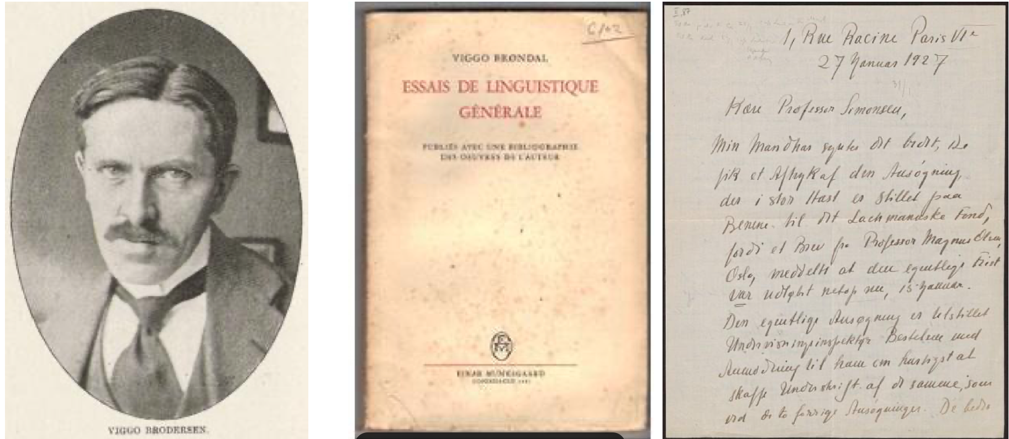
метод структурного аналізу
Віго Брьондаль «Структурна лінгвістика»

Slide 18
КОПЕНГАГЕНСЬКА ШКОЛА СТРУКТУРАЛІСТІВ. ГЛОССЕМАТИКА
Глоссематика (від glossa (слово) + sema (знак)
Л. Єльмслев (1899−1965 рр.) X. Ульдалль (1907−1957 рр.)
Праці:
X. Ульдалль («Основи глоссематики»),
Л. Єльмслева («Принципи загальної граматики», 1928, «Основи лінгвістичної теорії», 1943 і «Пролегомени до теорії мови», 1960).

Slide 19
ДЕСКРИПТИВНА ШКОЛА. Американський структуралізм.
Підґрунтя цього напряму було закладено дослідженнями відомого антрополога Ф. Боаса (1858−1942) і мовознавця-поліглота Е. Сепіра (1884−1939).
Л. Блумфільд (1887−1949 рр.) – «Вступ до вивчення мови»
«Мова», 1933 р.

Slide 20
ПРАЗЬКА ФУНКЦІОНАЛЬНА ШКОЛА СТРУКТУРНОЇ ЛІНГВІСТИКИ
В. Матезіус (1884−1945 рр.),
Б. Гавранек,
В. Скалічка,
Ф. Травнічек
«Тези Празького лінгвістичного гуртка» (1929)

Slide 21
ЛОНДОНСЬКА ШКОЛА
Дж. Р. Фьорс (1890−1960 рр.)
Для Лондонської школи мовотворення − не даність, а цілеспрямована діяльність. У зв’язку з цим, вона визначає завдання лінгвістики: досліджувати мовотвірну діяльність саме в цьому аспекті − аспекті цільового спрямування, хоч, на їхню думку, об’єкт науки про мовотворення не може вичерпуватися цим. Мовотвірна діяльність уключає в себе, окрім соціального аспекту, семантичний і соціологічний.

